Slide 1
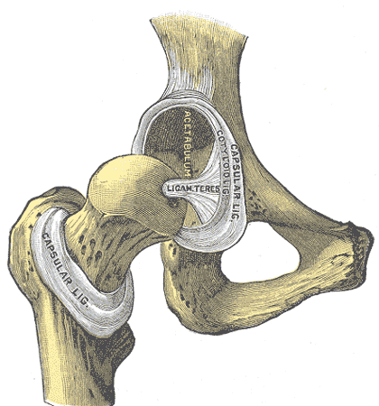
Kyčel - diagnostika a terapie
bp4839 Kineziologie, Algeziologie a odvozené techniky diagnostiky a terapie 4
Mgr. Zuzana Kršáková
Mgr. Kateřina Honová

Slide 2
Palpace
Spina iliaca anterior superior, inferior
Spina iliaca posterior superior
Trochanter major, symfýza
Crista iliaca, tuber ichiadicum

Slide 3
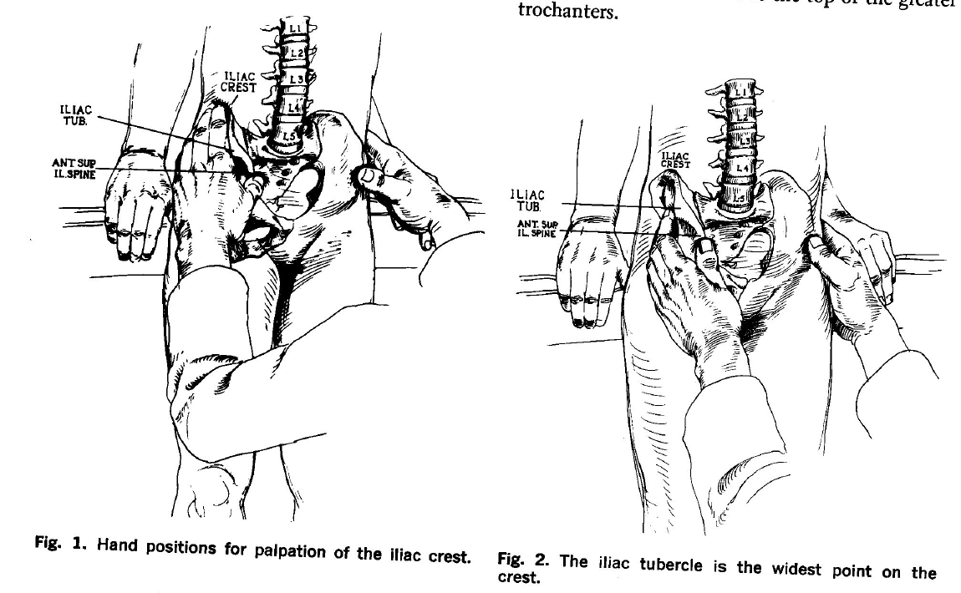
SIAS

Slide 4
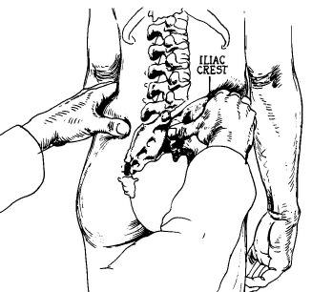
SIPS

Slide 5
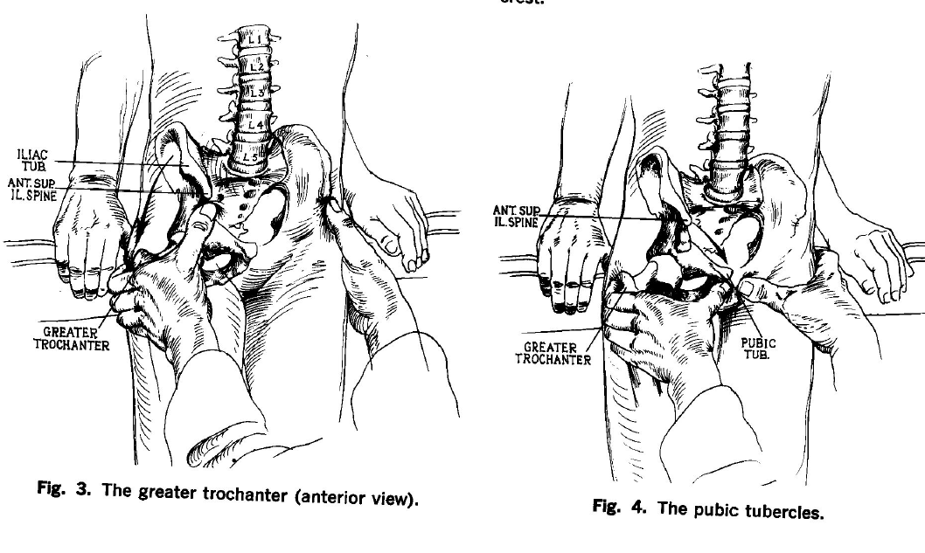
Trochanter major, symfýza

Slide 6
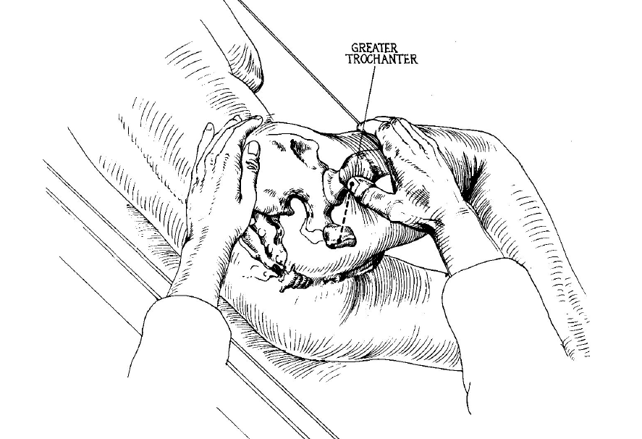
Trochanter major

Slide 7
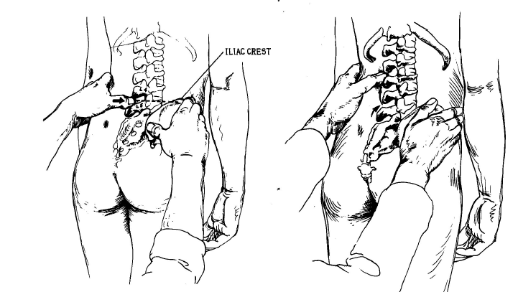
Crista iliaca

Slide 8
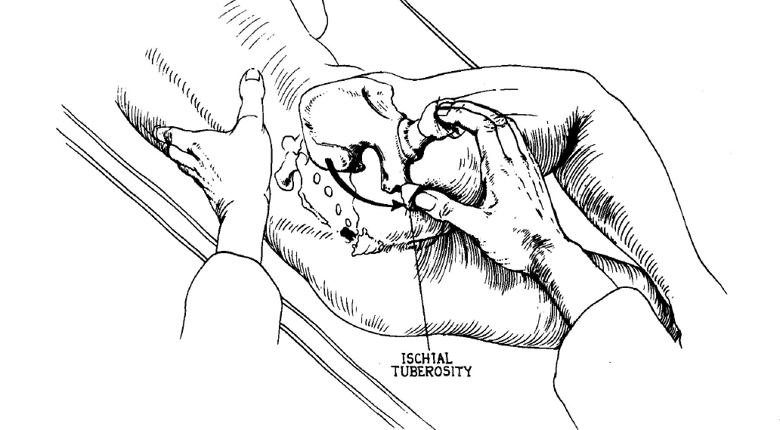
Tuber ischiadicum

Slide 9
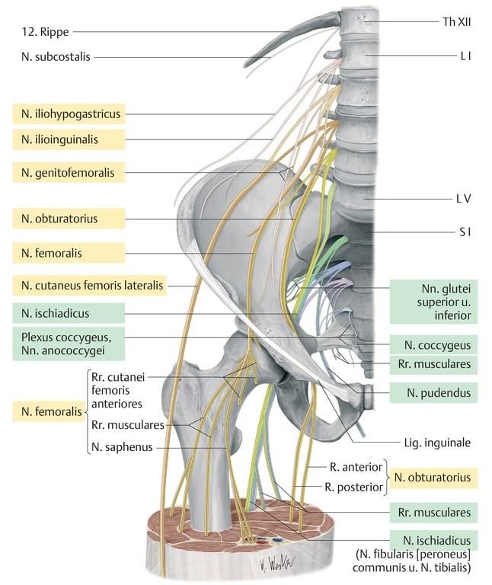
Inervace

Slide 10
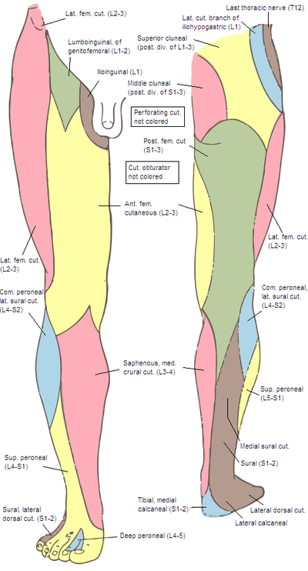
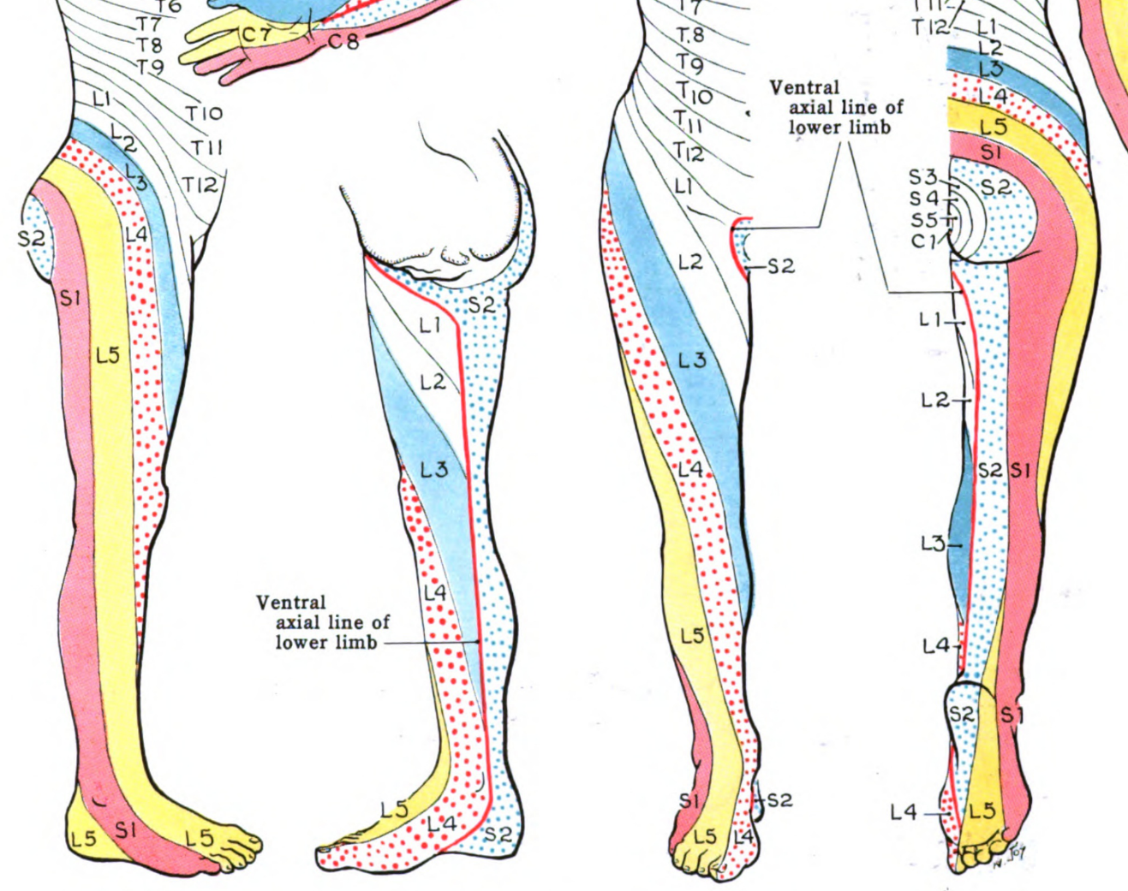

Slide 11
Anamnéza
Charakter bolesti ???
Většinou zcela specifická propagace bolesti- nejč. do třísla s vystřelováním po mediální straně stehna až do KOK
Méně často se bolest promítá do hýžďové krajiny (zejména gluteus medius)
Klidová bolest je charakteristická pro synovialitidu, burzitidu, nádory
Bolest při aktivitě- koxartróza nebo dysplázie

Slide 12
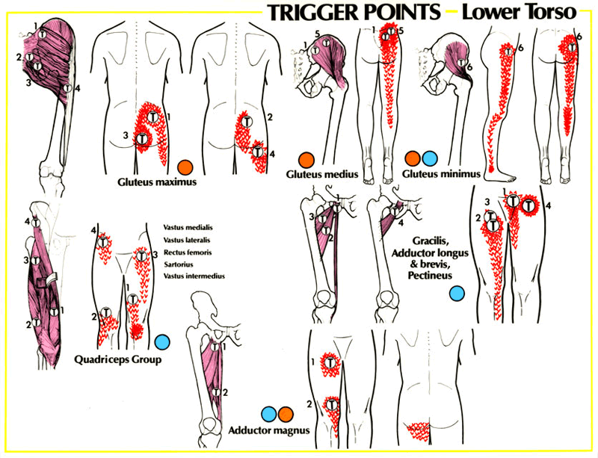

Slide 13
Další možnosti postižení KYK
Metabolické choroby
Krevní a revmatická on.
Abúzus alkoholu (často při nekrózách hlavice KYK)
Hypo/hyper sportovní aktivita
Úrazy

Slide 14
Aspekce
Hlavně stoj a chůze (+ modifikace)
Hlavní stabilizační svaly ve frontální rovině jsou m. glu. medius et minimus
trofika a aktivace glu max.
rozdíl délky dolních končetin
Trendelenburgova zkouška
Duchennův příznak
Véleho test
Squat

Slide 15
Palpace
Bolestivost v oblasti velkého trochanteru, měkkých tkání v oblasti třísla, začátky adduktorů, m. glu max.
Palpace pelvitrochanterických svalů
Typické při postižení KYK je HYPERtonus adduktorů a HYPOtonie, HYPOtrofie mm.glutaeii

Slide 16
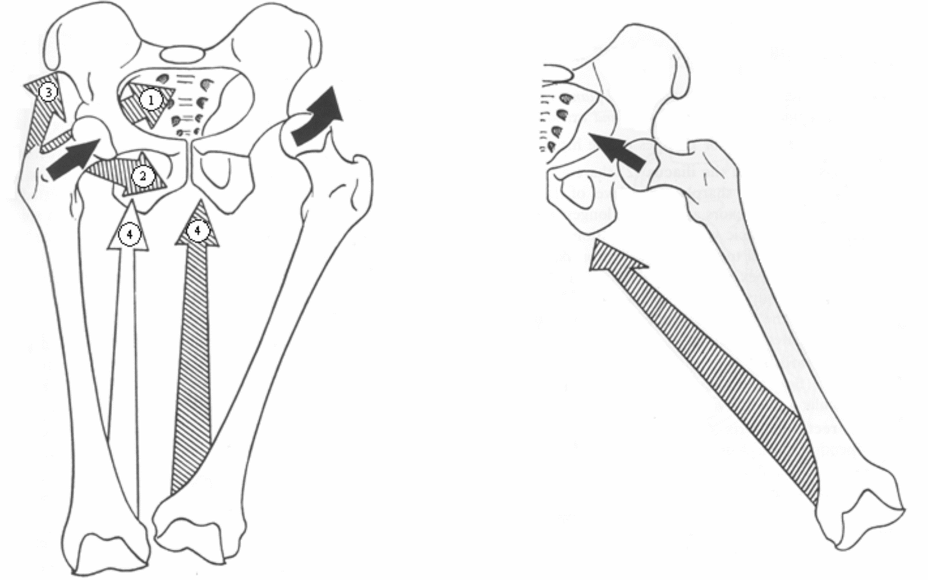
Centrace vs. Decentrace KYK
Jones, S. F. (1990). The Physiology of the Joints| The Physiology of the Joints, IA Kapandji (Ed.),(vol 2, Lower Limb), Churchill Livingstone, Edinburgh, 5th edn (1987), p. 242, Illus.£ 10.95, ISBN: 0443036187.

Slide 17
Pasivní pohyby
Nejprve provádíme FLX s VR a mírnou ADD- pacienti s koxartrózou udávají v první fázi postižení bolesti právě při tomto manévru
Vyšetření vnitřní rotace- pacient leží na zádech, KOK i KYK v 90° FLX, terapeut stojí na straně vyšetřované DK a jednou rukou fixuje ze strany dolní konec stehna, druhou rukou uchopí chodidlo a KYK uvede pasivně do VR- na konci krátce zapruží
Dále vyšetříme ostatní pasivní pohyby v KYK
Obrácená Lasségueova zkouška – odlišení afekce KYK od kořenového dráždění L4

Slide 18
Aktivní pohyby
charakteristický příznak pro postižení KYK je elevace natažené končetiny proti gravitaci, kterou pacient není schopen provést

Slide 19
Diferenciální diagnostika
Z hlediska diferenciální diagnostiky je třeba vyloučit záněty a nádory kostí a měkkých tkání

Slide 20
Mobilizace KYK
Trakce v ose femuru
Trakce v ose krčku
Protože KYK má kulovitý tvar a jamka je hluboká, nelze provádět žádné posuny kloubních ploch proti sobě, ale………….

Slide 21
Trakce v ose femuru (v podélné ose končetiny)
Pacient leží na zádech
Terapeut stojí u nohou pacienta, uchopí postiženou DK nad kotníky tak měkce, aby to nebolelo a uvede ji do 10° FLX, 10° ABD a 10° ZR KYK (neutrální postavení v tomto kloubu)
Terapeut provede v této poloze tah v ose DK do předpětí a vyzve pacienta, aby vtáhnul hlavici do jamky a na konci izom. Fáze se pomalu zhluboka nadechoval- s výdechem pacient tah pomalu povolí a terapeut cítí, že se DK sama –prodlužuje-

Slide 22
Tah v ose krčku femuru
Pacient leží na zádech
Terapeut sedí na židli vedle lehátka čelem k pacientovi, jeho ošetř.DK si položí na svoje rameno tak, že podkolenní jamka je na rameni a bérec volně visí za zády, ruce s propletenými prsty vloží do třísla pacienta
Terapeut provede mírný tah v ose krčku tak, aby získal předpětí- pak vyzve pacienta, aby kladl mírný odpor, jakoby chtěl celé stehno přiblížit k opačnému rameni- potom se pomalu a zhluboka nadechuje, při výdechu povoluje a terapeut cítí, jak se krček femuru jakoby
–prodlužuje-

Slide 23
Centrace kyčelního kloubu
Na základě využití poznatků z vývojové kineziologie

Slide 24
Vyšetření a terapie svalů KYK
M. iliopsoas
M. tensor fascie latae
M. pectineus
M. adductor magnus, longus et brevis
M. gracilis
M. gluteus maximus, medius et minimus
M. piriformis

Slide 25
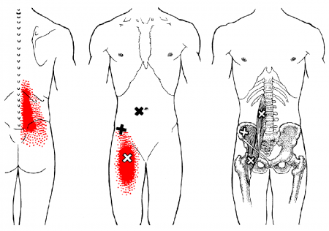
m. iliopsoas
Travell, J. G., & Simons, D. G. (1992). Myofascial pain and dysfunction: the trigger point manual (Vol. 2). Lippincott Williams & Wilkins.

Slide 26
m. iliopsoas
Ozřejmění: leh na zádech (varianta v leže na neoš. boku), flexe v KYK a KOK, chodidla na podložce (od 90° více), sval palpuji přes břicho (m. psoas major) a přes fossa iliaca (m.iliacus)
Palpace reflexních změn: ve zkrácení a v relaxovaném stavu vleže na zádech (FLX KYK a KOK);
1) TrP m. iliacus: v prostoru za SIAS a zanořujeme prsty do hloubky směrem k hřebenu kyčelní kosti
2) TrP m.psoas major: nepřímo přes břišní stěnu- palpujeme po celé délce Lp, nejč. TrP v úrovni pupku, bříška prstů položíme v úrovni lat.hranice m. rectus abd. směrem k páteři (lat.od aorty)

Slide 27
m. iliopsoas
Terapie: PIR- leh na neoš.boku, kyčel do EXT (nesmí se prohnout bedra!), KOK zůstává v EXT (vyloučení m.rectus fem.), pacient odpor do FLX KYK
2. varianta (AGR) - leh na zádech, pánev těsně u okraje lehátka, pacient si chytne neoš.DK za koleno a přitáhne k hrudníku, ošetř. DK volně svěšená přes okraj stolu do EXT KYK- tlak proti terapeutově ruce (nebo gravitaci) nahoru- izom.kontr.-relaxace

Slide 28
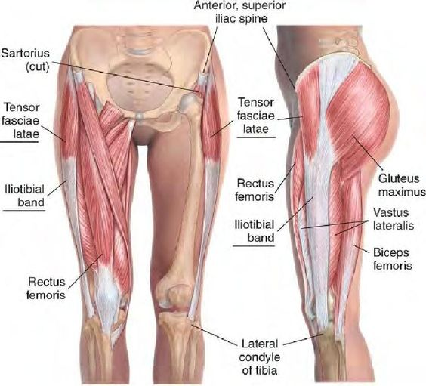
m.Tensor fasciae latae
,,pseudotrochanterická bursitida“
Nejventrálnější z gluteál.sv.
O: SIAS
I:
  tractus iliotibialis, zevní plocha lat.kondylu tibie
  Anteromediální a posterolat. část (Travellová)
In.: N.gluteus sup.
F: ZR při EXT kolene, VR při FLEX kolene

Slide 29
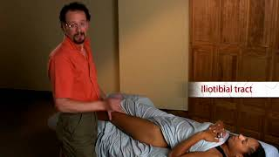
m. Tensor fasciae latae

Slide 30

Kineziologie
„Superposturální“ sval – souč. generalizace FPPS
Tvoří tzv. deltový sval KYK (spolu se zadními vlákny m.gl.max. a med.)
Napíná zevní plochu stehenní fascie- přispívá k extenzi KOK ve vzpřímeném stoji (Dylevský)
Inverze funkce: ZR při EXT kolene, VR při FLEX kolene
Stabilizace kolenního kloubu – při oslabení TFL dojde po určité době k abnormálnímu rozšíření kl. štěrbiny na laterální straně kolenního kloubu

Slide 31
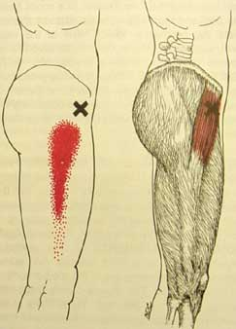
Symptomy
Bolest na later. straně KYK, anterolaterální straně stehna, někdy až ke koleni. Bolest se zvyšuje při FLX, ve zkrácených polohách, bolest při chůzi vymizí při opoře HKK (např. chůze o berlích)
„pseudotrochanterická bursitida“ = bolest vyzařující z Trp v m. TFL
Nízká tolerance delšího sedu v 90° flexi KYK
Bolest při spaní na boku (polštář mezi kolena) (Travell)
Sdružené TrPs v m. GMi, m. rectus femoris, m. iliopsoas, m. sartorius. Pokud se neodstraní Trp v m. GMi, přetrvává také Trp v m. TFL.
Způsobuje šilhání patell proximolaterálně
Patol. viditelnost tr. ITB
Travell, J. G., & Simons, D. G. (1992). Myofascial pain and dysfunction: the trigger point manual (Vol. 2). Lippincott Williams & Wilkins.

Slide 32
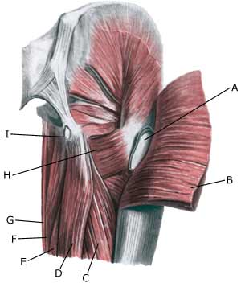
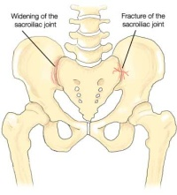
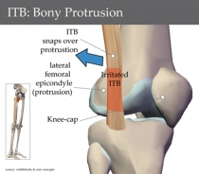
Diferenciální diagnostika
Bursitis trochanterica
Trp v m. GMe, m. Gmi, vastus lateralis, m. guadratus lumborum
Radikulopatie L4-L5
Meralgia parestetica – útlak n. cutaneus femoris lateralis
Artritis sacroiliaca – bolest dolní Lp, hýždí, laterální strana stehna
Frikční syndrom – difúzní bolest a zvýšená citlivost laterálního kondylu femuru, kde se iliotibiální trakt tře dopředu a dozadu. Frikce je častější než bolest v KYK

Slide 33
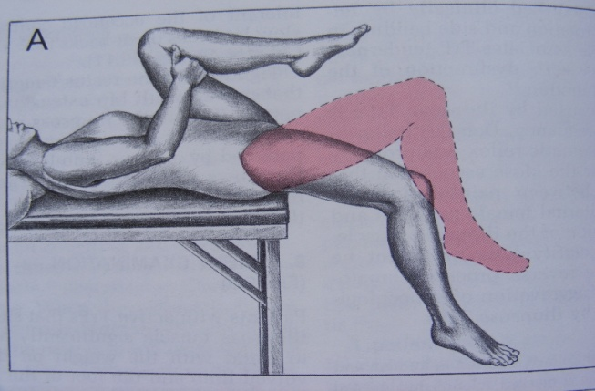
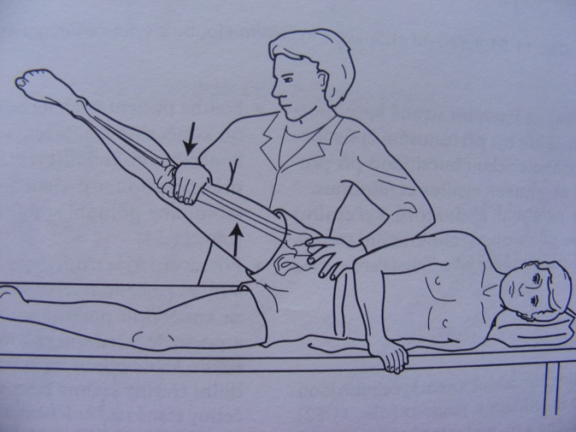
Orientační vyšetření
A) Na zádech, nevyšetřovaná dk držena pacientem ve flexi v KYK i KOK, 2.dk přes okraj stolu
Vyšetření ADDUKCE extendované DK při zkrácení TFL je rozsah pod 15°)
B) Vyšetření ABDUKCE- POZOR na současnou FLX a ZR KYK- tj. ,,TENSOROVÝ MECHANISMUS“
Travell, J. G., & Simons, D. G. (1992). Myofascial pain and dysfunction: the trigger point manual (Vol. 2). Lippincott Williams & Wilkins.
Gross, J. M., Fetto, J., Supnick, E. R., Zemanová, M., & Vacek, J. (2005). Vyšetření pohybového aparátu: překlad druhého anglického vydání.

Slide 34
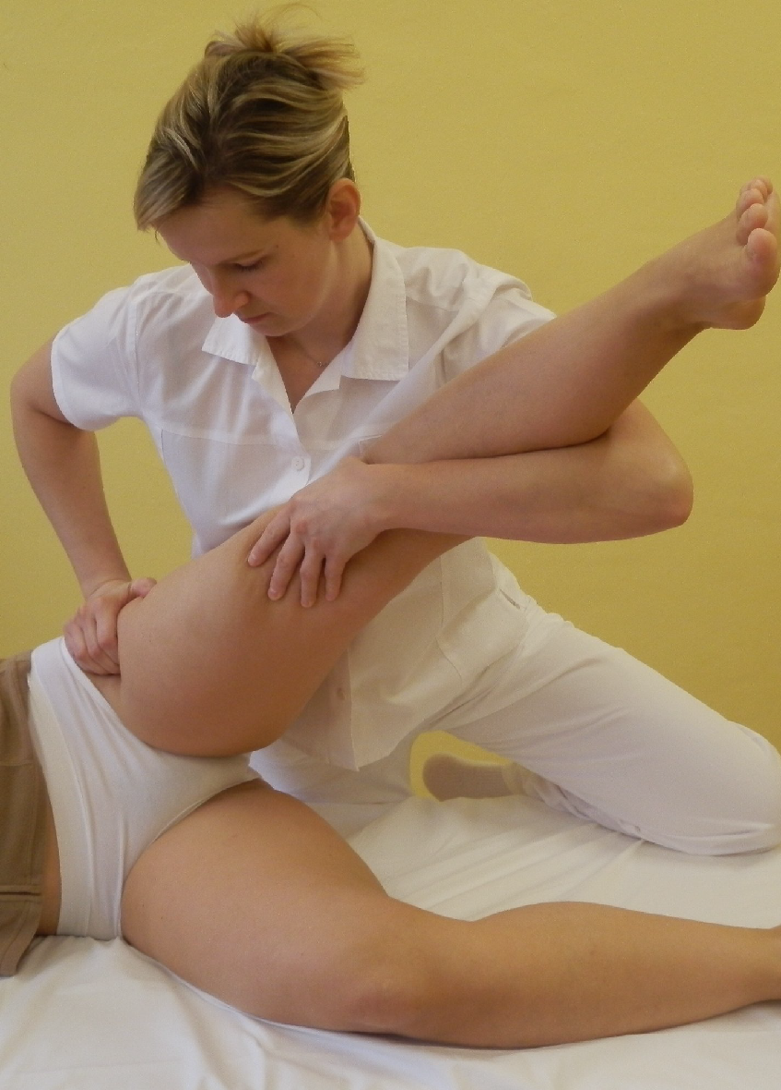
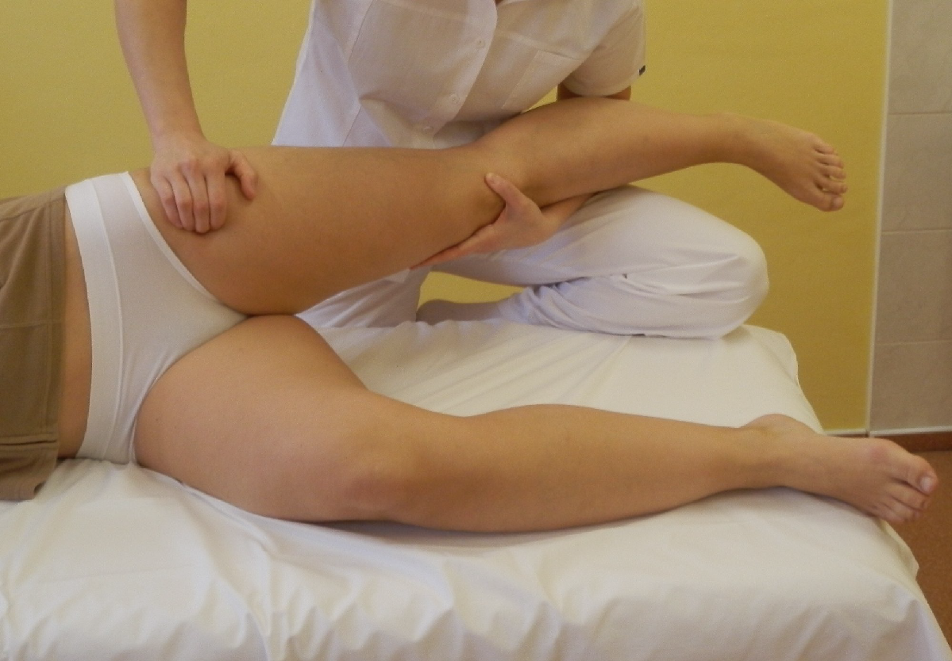
Vyšetření a terapie
Výběr strany: vyš. fascií
Ozřejmění: leh na boku, EXT a VR v KYK, EXT v KOK, povel: „nákrok“ (do FL a ZR v kyčli)
Palpace reflexních změn ve zkrácení – FL+ABD+ZR kyčle
©Radana Poděbradská: Atlas ošetření svalů v manuální terapii

Slide 35
m. Tensor fascie latae
Terapie: ze zkrácení (FL+ABD+ZR kyčle) do bariéry – směr do EXT+VR v kyčli s EXT kolenem

Slide 36
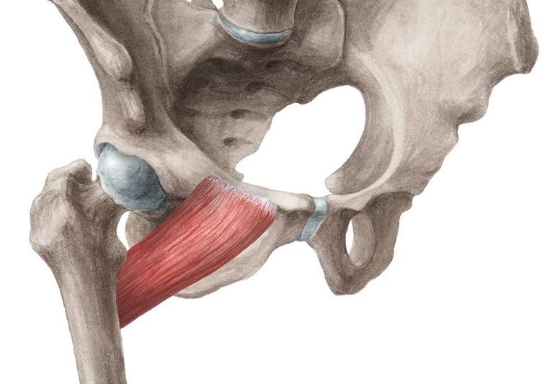
m.pectineus
,, ČTVRTÝ ADDUKTOR“
pecten ossis.pubis.-linea pectinea.fem.
krátké rameno páky a malý úhel tahu svalu; cílem kontrakce spíše síla než rychlost (Kapandji)
mediální část trigonum femorale
In.: n.femoralis et n.obturatorius

Slide 37
Kineziologie
Flx., add. et ZR KYK
45°-60° flx.KYK – INVERZE FCE (VR)
současná kontrakce s ostatními zevními rotátory- stabilizace hlavice v KYK

Slide 38
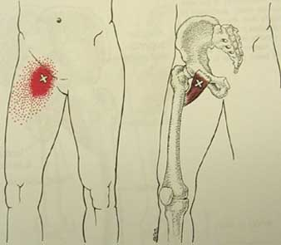
Symptomy
Hluboká bolest v třísle, šíří se po anter.-med. části stehna
Omezená ABD
Bolestivá iniciální švih.fáze (pacienti ji zkracují)
Sdružené TrPs v m.illiopsoas a adduktorech
Travell, J. G., & Simons, D. G. (1992). Myofascial pain and dysfunction: the trigger point manual (Vol. 2). Lippincott Williams & Wilkins.

Slide 39
Diferenciální diagnostika
Útlak n. obturatorius
Symphysitis (hokej, fotbal)
coxartrosis

Slide 40
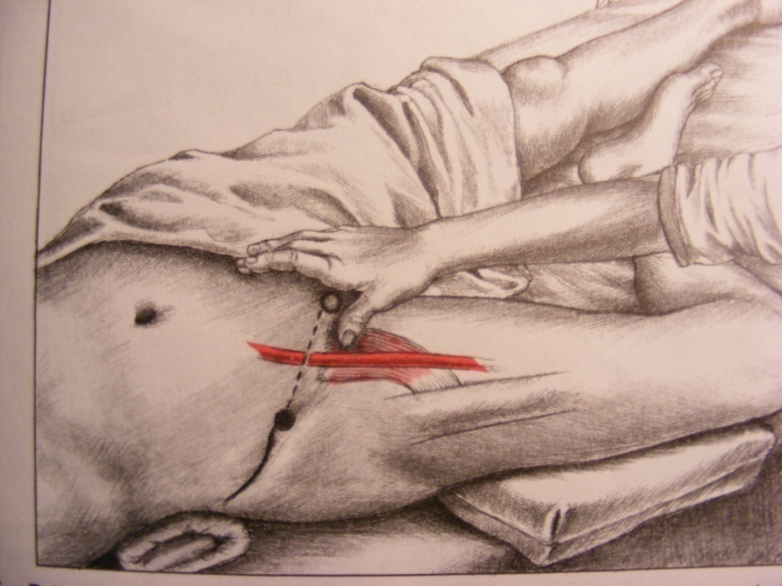
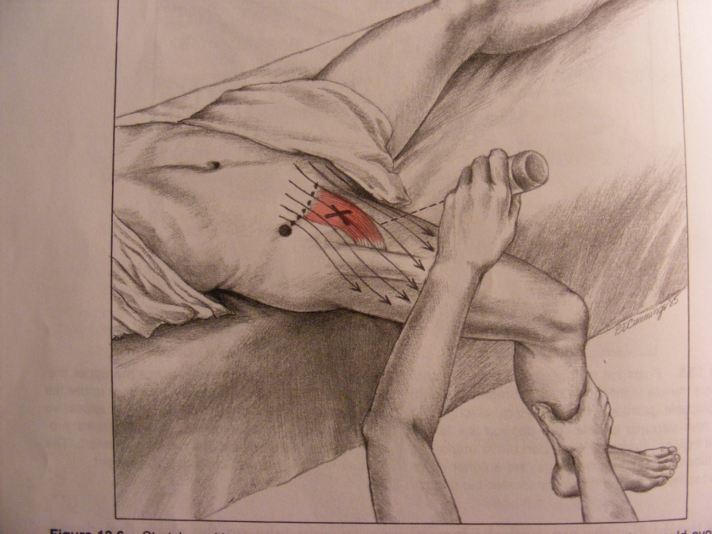
Vyšetření a terapie
Ozř.: podobně jako Patrickův test, pacient provádí odporovanou FLX KYK, odpor kladu přes KOK
Palpace: ve zkrácení, adduktor longus et brevis leží hlouběji a mediálněji, laterální část m.pectineus leží pod a.femoralis (najdu její tep)
Ter.: PIR, MET, AGR, Stretch: DK přes okraj stolu; pohyb do ABD., EXT., VR KYK + KOK ve FLX.; pacient tlačí do FLX, ADD a ZR KYK, pánev fixována terapeutem nebo pacient přitáhne k břichu druhé stehno, příp. dle Dobeše neoš.DK zachycena patou o okraj lehátka
presura
Travell, J. G., & Simons, D. G. (1992). Myofascial pain and dysfunction: the trigger point manual (Vol. 2). Lippincott Williams & Wilkins.

Slide 41
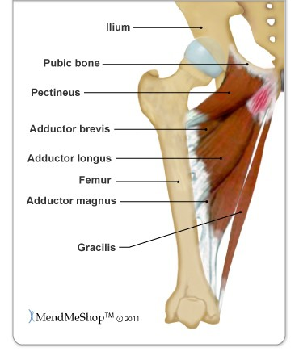
Adduktory
M.adductor brevis
M.adductor longus
M.adductor magnus
M. gracilis

Slide 42
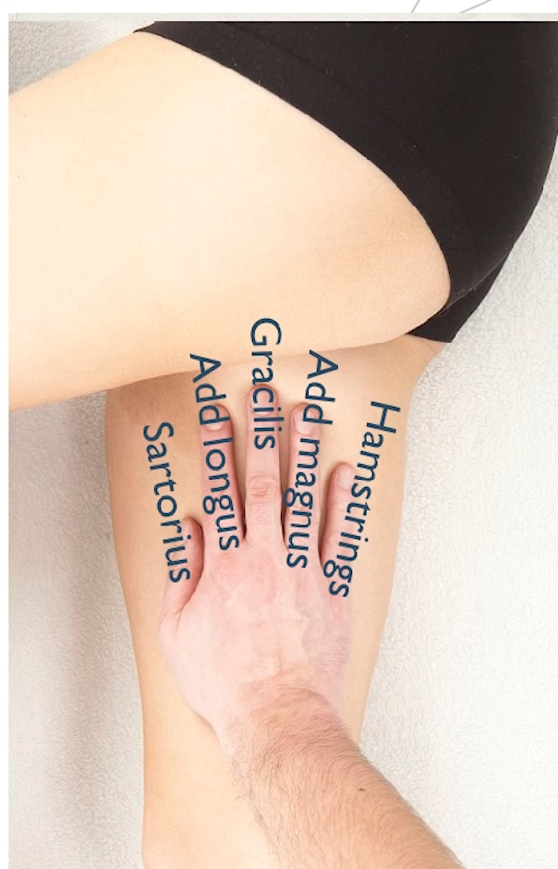
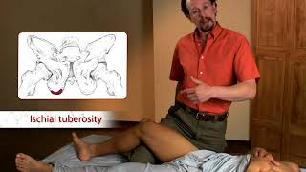
Adduktory kyčle

Slide 43
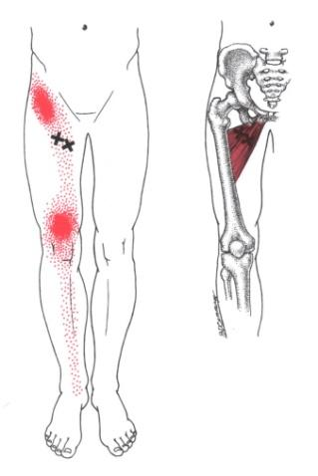
m. Adductor longus et brevis
Travell, J. G., & Simons, D. G. (1992). Myofascial pain and dysfunction: the trigger point manual (Vol. 2). Lippincott Williams & Wilkins.

Slide 44
Adductor longus et brevis
Ozřejmění: leh na zádech, poloha podobně jako při Patrickově testu, pacient izom.tlačí do ADD
Palpace: ve zkrácení- pinzetovým hmatem nebo plošně v horní 1/3 stehna anteromediálně
Terapie: PIR- leh na zádech, kyčel do ABD a EXT, KOK ve FLX (x m.gracilis!)- izom.kontr.-relax., pánev fixována terapeutem nebo pacient přitáhne k břichu druhé stehno
  +Excentrická dekontrakce, RI

Slide 45
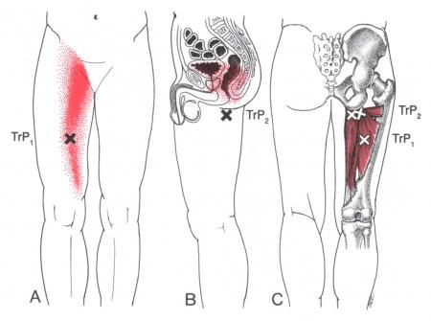
m. Adductor magnus
Travell, J. G., & Simons, D. G. (1992). Myofascial pain and dysfunction: the trigger point manual (Vol. 2). Lippincott Williams & Wilkins.

Slide 46
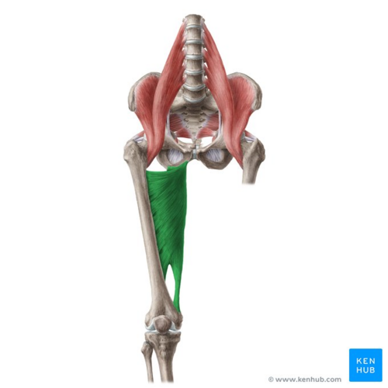
Adductor magnus
Dvoukloubový sval + diploneurální
Ozřejmění, palpace a terapie viz add.longus et brevis, ale palpujeme v posteromed. části stehna, laterálně od m.gracilis (cca 2cm pruh svalu)
https://www.physio-pedia.com/Adductor_Magnus

Slide 47
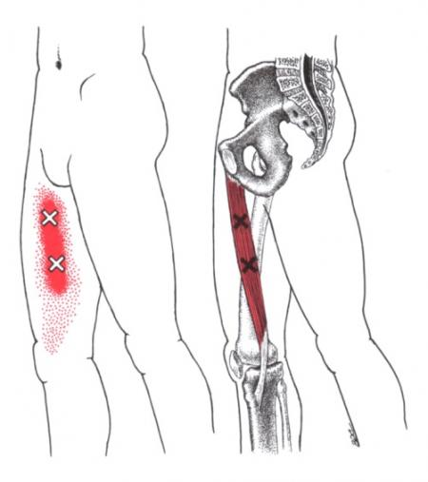
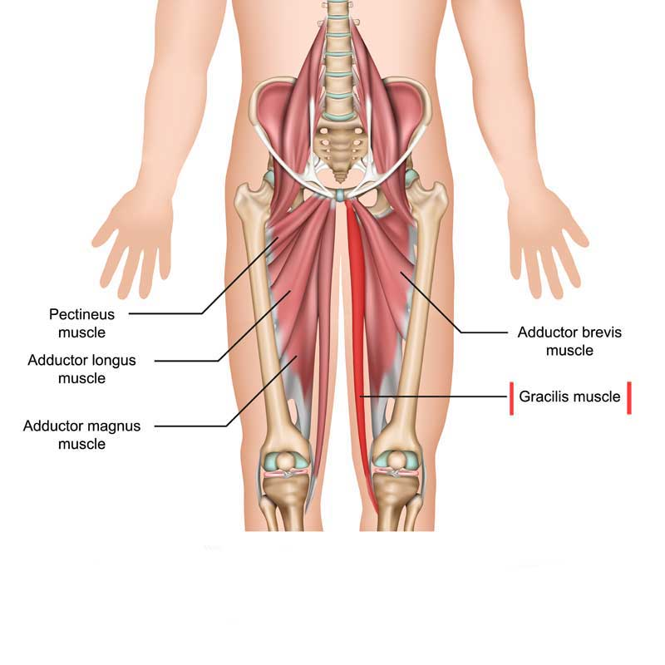
m. gracilis
https://thewellnessdigest.com/gracilis-muscle-anatomy-origin-insertion-actions-innervation/
Travell, J. G., & Simons, D. G. (1992). Myofascial pain and dysfunction: the trigger point manual (Vol. 2). Lippincott Williams & Wilkins.

Slide 48
m. gracilis
Dvoukloubový sval
Ozřejmění, palpace a terapie viz předchozí adduktory, jen je nejvíce mediálně + KOK při terapii je v EXT (je pomocný flexor KOK) a pánev fixována terapeutem nebo pacient přitáhne k břichu druhé stehno

Slide 49
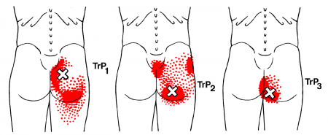
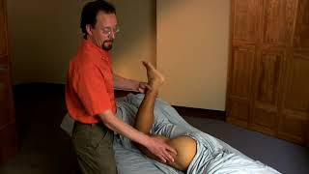
m. Gluteus maximus
Travell, J. G., & Simons, D. G. (1992). Myofascial pain and dysfunction: the trigger point manual (Vol. 2). Lippincott Williams & Wilkins.

Slide 50
m. Gluteus maximus
Výběr: sledujeme poruchu relaxace
Ozřejmění: izometrický stah hýždí
Palpace: vleže na břiše
Terapie: pac.leží na břiše, ruce dáme křížovým hmatem na půlky, mírně roztáhneme- pac. kontrahuje- postupně povolí- jemné protaž.

Slide 51
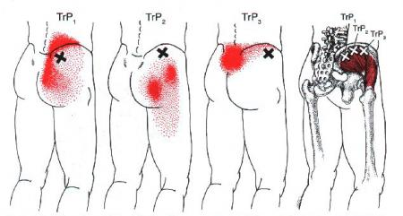
m. Gluteus medius
Travell, J. G., & Simons, D. G. (1992). Myofascial pain and dysfunction: the trigger point manual (Vol. 2). Lippincott Williams & Wilkins.

Slide 52
m.Gluteus medius
Ozřejmění: leh na břiše, mírná ADD v KYK, pacient provádí ABD KYK (můžeme klást mírný odpor)
Palpace:
Pac. Na břiše, ve zkrácení v mírné ABD KYK
Pac. Na neošetř. boku
Přední vlákna: ozřejmění v ADD+EXT+ZR KYK
Zadní vlákna: ozřejmění v ADD+FL+VR KYK
  Terapie 1:
  A) přední vlákna - leh na neoš.boku, ze zkrácení do ADD+EXT+ZR KYK, stojím za pacientem, pac.tlak do ABD
  B) zadní vlákna - ze zkrácení do FLX+ ADD+VR KYK, pokrčené KOK, pac.tlačí do ABD

Slide 53
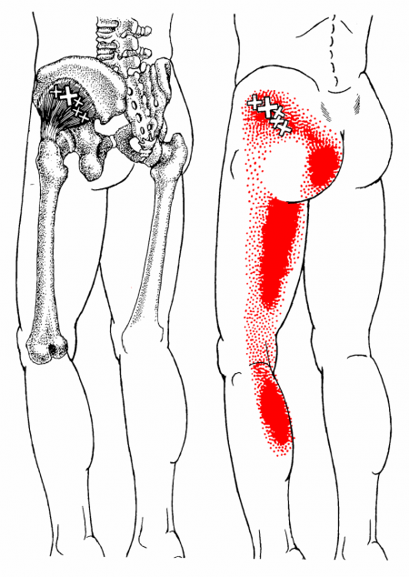
m. Gluteus minimus
Travell, J. G., & Simons, D. G. (1992). Myofascial pain and dysfunction: the trigger point manual (Vol. 2). Lippincott Williams & Wilkins.

Slide 54
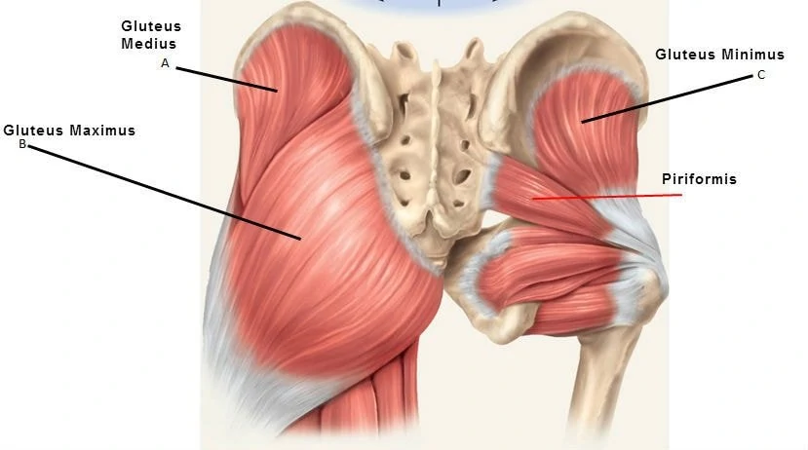
m. Gluteus minimus
Zcela kryt m.gluteus medius
Ozřejmění, palpace i terapie viz m.g.medius, pouze palpace ve větší hloubce
https://www.custompilatesandyoga.com/gluteus-minimus/

Slide 55
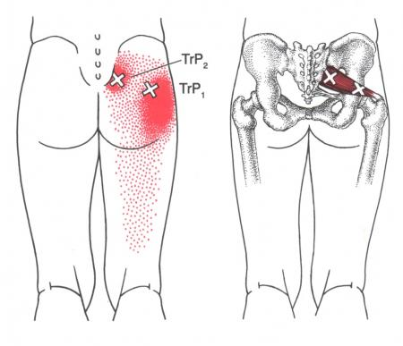
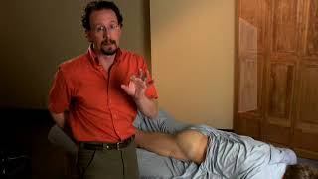
M. Piriformis + další ZR svaly KYK
Travell, J. G., & Simons, D. G. (1992). Myofascial pain and dysfunction: the trigger point manual (Vol. 2). Lippincott Williams & Wilkins.

Slide 56
M. Piriformis + další ZR svaly KYK
Ozřejmění: leh na břiše, odporovaná ZR KYK
Palpace: leh na břiše, sval ve zkrácení
Terapie: leh na břiše, terapeut stojí zboku ošetřované DK a jednou rukou fixuje pánev na neošetř.straně, 2. ruku má pod kotníkem, pacient má KOK v 90° FLX, hledám bariéru do VR KYK- izom.kontrakce do ZR KYK- pomalu povolím- pacient relaxuje- hledám novou bariéru do VR KYK; velmi často- terapie ischemickou kompresí

Slide 57
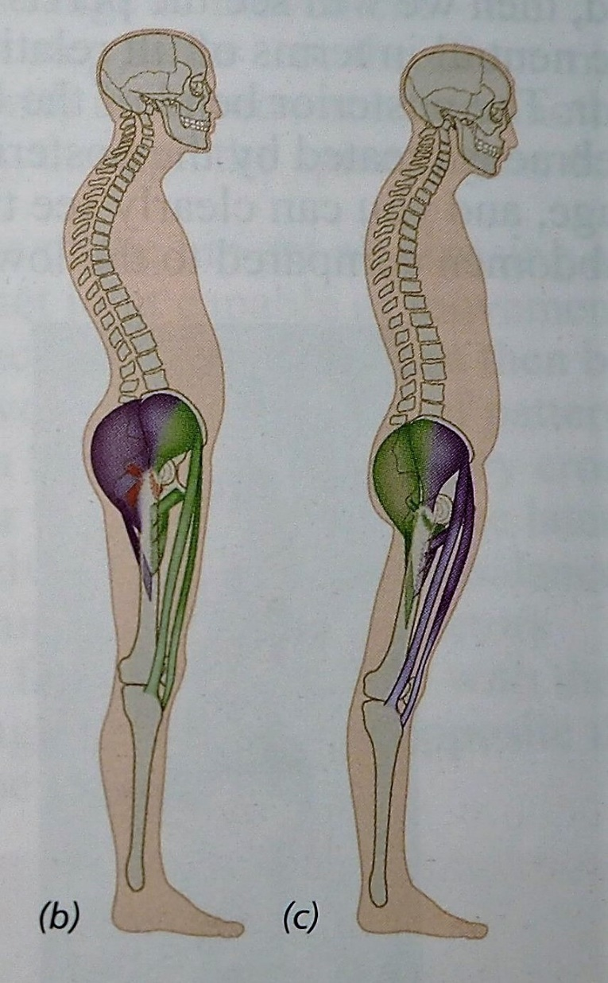
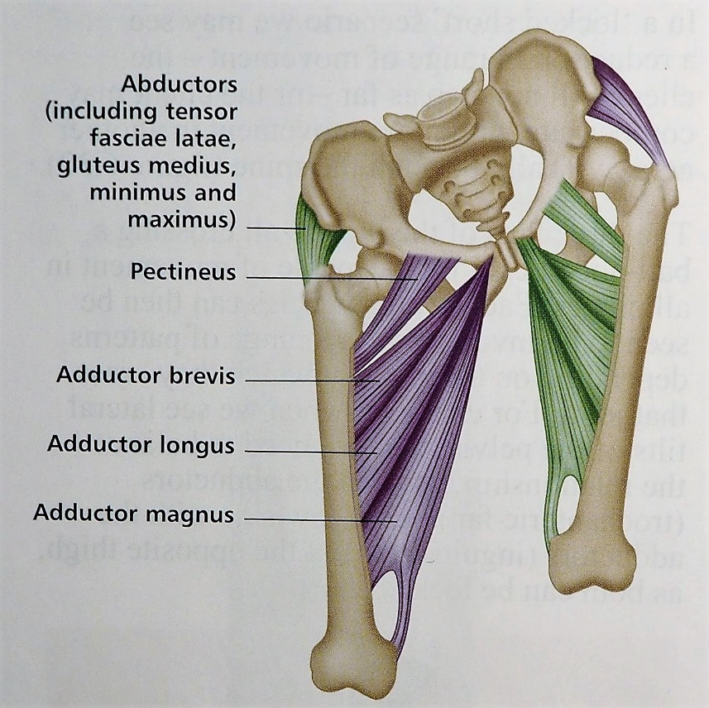
Adduktory vs. postavení pánve
ADD vs. ABD – sešikmení pánve
ADD+ABD – ante/retroverze

Slide 58
Odborné zdroje
Atlas ošetření svalů – PhDr. Radana Poděbradská, PhD., dostupné z https://is.muni.cz/do/rect/el/estud/fsps/js18/atlas-svaly/web/index.html
MYERS, Thomas W. Anatomy Trains: Myofascial Meridians for Manual and Movement Therapists. Edinburgh: Churchill Livingstone, 2001. Print.
Travell & Simons‘ Myofascial Pain and Dysfunction: The trigger Point Manual.
GROSS, Jeffrey M., Joseph FETTO a Elaine Rosen SUPNICK. Vyšetření pohybového aparátu: překlad druhého anglického vydání. Praha: Triton, 2005. ISBN 80-7254-720-8.
KOLÁŘ, Pavel. Rehabilitace v klinické praxi. Praha: Galén, c2009. ISBN 978-80-7262-657-1.
DOBEŠ, Miroslav et al. Diagnostika a terapie funkčních poruch pohybového systému (manuální terapie) pro fyzioterapeuty. Valašské Meziříčí: DOMIGA.
Smékal, David. Výukové materiály k měkkým a mobilizačním technikám FTK UP.

Slide 59
Další zdroje obrázků
www.triggerpoints.net
www.greatbigcanvas.com

Slide 60
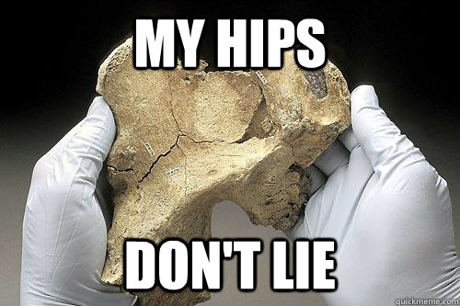
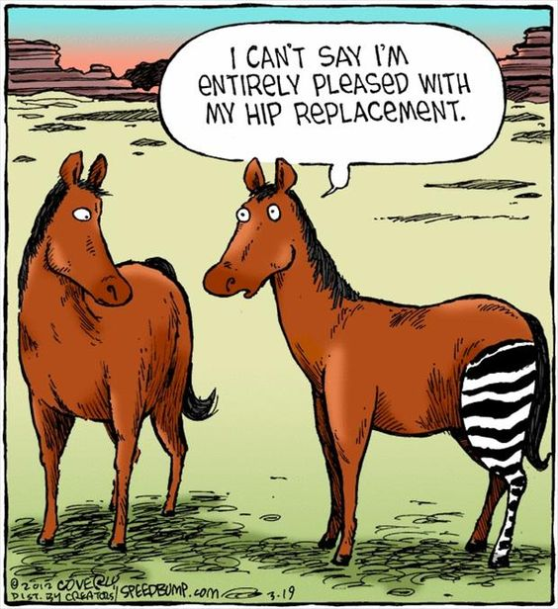
Děkujeme za pozornost!
http://www.quickmeme.com/meme/3p758r
https://sk.pinterest.com/pin/258675572324013474/

